Slide 1
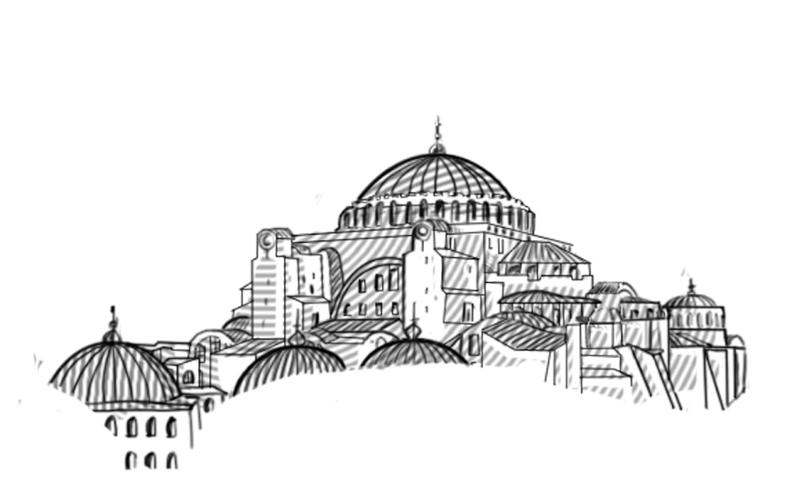
ΘΡΗΣΚΕΥΤΙΚΑ Κεφάλαιο 1.6
Αγώνας να μοιραζόμαστε τα αγαθά μας με τους άλλους

Slide 2
Για τους πρώτους χριστιανούς, αληθινός πλούτος ήταν η αγάπη, η ομοψυχία και η ενότητα.
Σήμερα, η Εκκλησία μέσα από το φιλανθρωπικό της έργο, μας καλεί να παραδειγματιστούμε από τη ζωή των πρώτων χριστιανών.

Slide 3
Όσο περισσότερο βοηθάμε τους συνανθρώπους μας, τόσο περισσότερο νιώθουμε ότι μοιραζόμαστε μαζί τους την ελπίδα, την αισιοδοξία & τα όνειρά μας για το μέλλον.

Slide 4
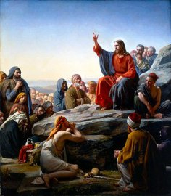
Η παραβολή* του ανόητου πλουσίου
Με αυτήν την ιστορία ο Χριστός ήθελε να δείξει ότι όταν ο άνθρωπος ασχολείται μόνο με τα υλικά αγαθά, εγκαταλείπει την προσπάθεια να γίνει καλύτερος.
Ας μάθουμε τη λέξη…
Παραβολές: ιστορίες από την καθημερινή ζωή
που βοηθούσαν όσους τις άκουγαν να καταλάβουν
καλύτερα το κήρυγμα του Χριστού.
«The Sermon on the Mount», Carl Heinrich Bloch.

Slide 5
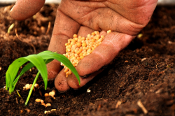
Ποιο θεωρείτε ότι είναι το νόημα της ιστορίας;
Με την ιστορία αυτή ο Χριστός ήθελε να δείξει ότι όταν ο άνθρωπος ασχολείται μόνο με τα υλικά αγαθά, εγκαταλείπει τον αγώνα και την προσπάθεια να γίνει καλύτερος.
Φεύγει από τον κόσμο φτωχός, γιατί το αληθινό «χρυσάφι» βρίσκεται στην καρδιά του, μα εκείνος δεν το ανακάλυψε ποτέ.

Slide 6
Τότε & σήμερα…
Η ζωή των πρώτων χριστιανών
Οι πρώτοι χριστιανοί ζούσαν μαζί και είχαν τα πάντα κοινά.
Όταν πουλούσαν τα κτήματα ή τα υπάρχοντά τους, μοιράζονταν μεταξύ τους τα χρήματα.
Τελούσαν τις Αγάπες, δηλαδή προσεύχονταν, κοινωνούσαν και έτρωγαν όλοι μαζί.

Slide 7
Τότε & σήμερα…
Η δική μας ευθύνη για δικαιοσύνη
Η αδικία εξακολουθεί να υπάρχει και σήμερα στον κόσμο.
Η Εκκλησία μέσα από το φιλανθρωπικό της έργο, μας καλεί
να στερηθούμε κάποια από τα δικά μας αγαθά & να δείξουμε
πραγματικό ενδιαφέρον για τον διπλανό μας.

Slide 8
«Να ξέρεις ότι το παραπανίσιο ψωμί που έχεις ανήκει στον άνθρωπο που πεινά. Το ρούχο που φυλάς σε ντουλάπες ανήκει σε αυτόν που δεν έχει τι να φορέσει[. ...]Τα χρήματα που σου περισσεύουν ανήκουν σε αυτόν που τα χρειάζεται. Έτσι λοιπόν, όταν δεν βοηθάς αυτούς που έχουν ανάγκη,
είναι σαν να τους αδικείς».
Μ. Βασιλείου, Στο ρητό του κατά Λουκά Ευαγγελίου «Καθέλω μου τας αποθήκας», §7

Slide 9
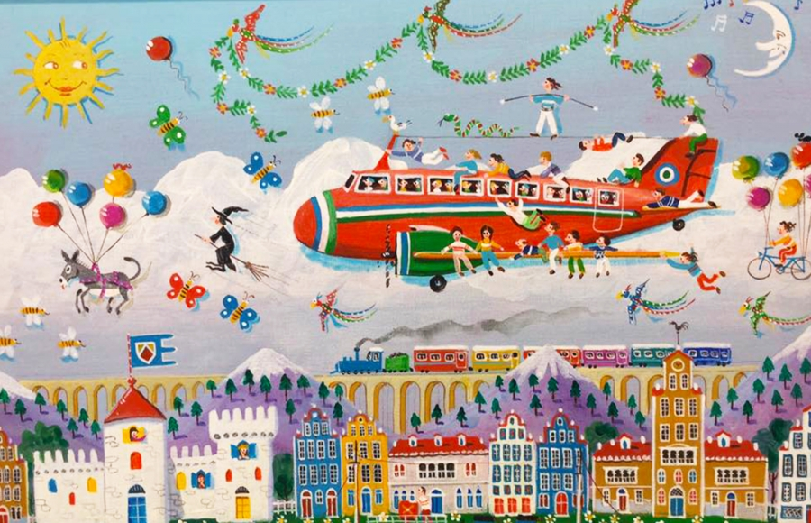
Δραστηριότητα: «Η πόλη της αγάπης»
Σε συνεργασία με το θεατρολόγο σας να ανεβάσετε το έργο
«Πλούτος» του Αριστοφάνη.
Η παράσταση θα έχει συμβολικό εισιτήριο 3€.
Τα έσοδα θα διατεθούν στο φιλανθρωπικό σκοπό που
θα ψηφίσει η ίδια η μαθητική κοινότητα.
Πηγή: http://www.o-klooun.com/media/k2/items/cache/f2db251a3564ed29391a1cee17a737a1_L.jpg

